Slide 1
Messe du 20 août 2023
20° dimanche du temps ordinaire
Année A
Notes:
<numéro>

Slide 2
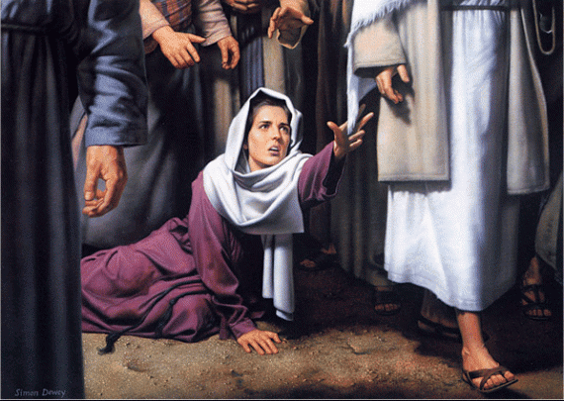

Slide 3
Rassemblement (Odette Vercruysse)
Refrain :
Seigneur (Seigneur),
nous arrivons des quatre coins
de l'horizon (nous voilà)
chez toi (chez toi).
Seigneur,
nous arrivons des quatre coins
de l'horizon dans ta Maison.
1. Nous avons marché
sur les routes humaines,
nous avons porté
le fardeau des jours ;
nous avons souffert
la fatigue et la peine,
nous avons offert
simplement notre amour.

Slide 4
Refrain :
Seigneur (Seigneur),
nous arrivons des quatre coins
de l'horizon (nous voilà)
chez toi (chez toi).
Seigneur,
nous arrivons des quatre coins
de l'horizon dans ta Maison.
2.
Nous avons marché
au milieu de nos frères,
nous avons porté
le poids de nos jours.
Nous avons souffert
en voyant leur colère,
Nous avons offert
simplement ton amour..

Slide 5
Refrain :
Seigneur (Seigneur),
nous arrivons des quatre coins
de l'horizon (nous voilà)
chez toi (chez toi).
Seigneur,
nous arrivons des quatre coins
de l'horizon dans ta Maison.
3.
Nous voici enfin
tous autour de la table,
rassemblés ici pour parler de toi.
Tu nous as nourris,
d'un amour formidable,
et nous te chantons
simplement notre joie.

Slide 6
Refrain final :
Seigneur (Seigneur),
nous arrivons des quatre coins
de l'horizon (nous voilà)
chez toi (chez toi).
Seigneur, nous te chantons,
nous te louons,
comme il fait bon
dans ta Maison.

Slide 8
Kyrie
(messe au Dieu de la paix)
Soliste : Seigneur Jésus, envoyé par le Père
pour guérir et sauver les hommes,
Tous :
PRENDS PITIÉ DE NOUS,
PRENDS PITIÉ DE NOUS.
Soliste : Ô Christ venu dans le monde
appeler tous les pécheurs,
Tous :
PRENDS PITIÉ DE NOUS,
PRENDS PITIÉ DE NOUS.
Soliste : Seigneur, élevé dans la gloire du Père
où tu intercèdes pour nous,
Tous :
PRENDS PITIÉ DE NOUS,
PRENDS PITIÉ DE NOUS.

Slide 10
LOUANGE ET GLOIRE A TON NOM.
Couplet 1.
Louange et gloire à ton Nom,
Alléluia, Alléluia,
Seigneur, Dieu de l’Univers,
Alléluia, Alléluia.
Refrain.
Gloire à Dieu, Gloire à Dieu,
au plus haut des cieux !
Gloire à Dieu, Gloire à Dieu,
au plus haut des cieux !

Slide 11
Couplet 2.
Venez, chantons notre Dieu,
Alléluia, Alléluia,
C’est lui notre Créateur,
Alléluia, Alléluia.
Refrain.
Gloire à Dieu, Gloire à Dieu,
au plus haut des cieux !
Gloire à Dieu, Gloire à Dieu,
au plus haut des cieux !

Slide 12
Couplet 3.
Je veux chanter pour mon Dieu,
Alléluia, Alléluia,
Tous les jours de ma vie,
Alléluia, Alléluia.
Refrain.
Gloire à Dieu, Gloire à Dieu,
au plus haut des cieux !
Gloire à Dieu, Gloire à Dieu,
au plus haut des cieux !

Slide 14
Psaume 66
Refrain :
QUE LES PEUPLES, DIEU,
TE RENDENT GRÂCE ;
QU’ILS TE RENDENT GRÂCE
TOUS ENSEMBLE !
1. Que Dieu nous prenne en grâce et nous bénisse,
que ton visage s’illumine pour nous;
et ton chemin sera connu sur la terre,
ton salut, parmi toutes les nations.

Slide 15
Refrain :
QUE LES PEUPLES, DIEU,
TE RENDENT GRÂCE ;
QU’ILS TE RENDENT GRÂCE
TOUS ENSEMBLE !
2. Que les nations chantent leur joie,
car tu gouvernes le monde avec justice ;
tu gouvernes les peuples avec droiture
sur la terre, tu conduis les nations.
3. La terre a donné son fruit;
Dieu, notre Dieu, nous bénit.
Que Dieu nous bénisse,
et que la terre tout entière l’adore !

Slide 17
Quand il disait à ses amis
Quand il disait à ses amis : "Si vous saviez le don de Dieu", Nous avons asséché
les sources de la vie… Mais ce matin, Alléluia, Notre naissance a jailli du tombeau !
Alléluia, Alléluia, Jésus est vivant ! Alléluia, Alléluia, Jésus est vivant !

Slide 19
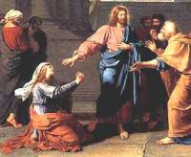
« Donne-lui satisfaction, car elle nous poursuit de ses cris ! »
« Femme, ta foi est grande, que tout se fasse pour toi comme tu le veux ! »

Slide 20
« SYMBOLE DES APÔTRES »
Je crois en Dieu, le Père tout-puissant,
Créateur du ciel et de la terre.
Et en Jésus Christ, son fils unique,
notre Seigneur,
qui a été conçu du Saint Esprit,
est né de la Vierge Marie,
a souffert sous Ponce Pilate,
a été crucifié, est mort et a été enseveli,
est descendu aux enfers,
le troisième jour est ressuscité des morts,
est monté aux cieux,
est assis à la droite de Dieu
le Père tout-puissant,
d’où il viendra juger les vivants et les morts.
Je crois en l’Esprit Saint,
à la sainte Église catholique,
à la communion des saints,
à la rémission des péchés,
à la résurrection de la chair,
à la vie éternelle.
Amen

Slide 22
Sûrs de ton amour
Et forts de notre foi,
Seigneur,
Nous te prions !

Slide 24
Donne à ceux qui demandent
DIEU NOTRE PÈRE DONNE À CEUX QUI DEMANDENT.
DIEU NOTRE PÈRE, FAIS TROUVER CEUX QUI CHERCHENT ;
OUVRE TON CŒUR A CEUX QUI FRAPPENT.
DONNE A TES ENFANTS L'ESPRIT SAINT !
1. Si tu mets en nous
l'Esprit de sagesse,
Notre prière nourrira nos désirs :
Nous verrons
notre vie avec tes yeux,
N'ayant plus faim que de te plaire.

Slide 25
DIEU NOTRE PÈRE DONNE À CEUX QUI DEMANDENT.
DIEU NOTRE PÈRE, FAIS TROUVER CEUX QUI CHERCHENT ;
OUVRE TON CŒUR A CEUX QUI FRAPPENT.
DONNE A TES ENFANTS L'ESPRIT SAINT !
2. Si tu mets en nous l'Esprit de l'alliance,
Notre prière lavera le passé :
Nous verrons
notre mal avec tes yeux,
Nous connaîtrons la vie nouvelle.

Slide 26
DIEU NOTRE PÈRE DONNE À CEUX QUI DEMANDENT.
DIEU NOTRE PÈRE, FAIS TROUVER CEUX QUI CHERCHENT ;
OUVRE TON CŒUR A CEUX QUI FRAPPENT.
DONNE A TES ENFANTS L'ESPRIT SAINT !!
3. Si tu mets en nous
l'Esprit des prophètes,
Notre prière épousera
tes projets :
Nous verrons notre frère
avec tes yeux,
Pour le confier à ta tendresse.

Slide 27
DIEU NOTRE PÈRE DONNE À CEUX QUI DEMANDENT.
DIEU NOTRE PÈRE, FAIS TROUVER CEUX QUI CHERCHENT ;
OUVRE TON CŒUR A CEUX QUI FRAPPENT.
DONNE A TES ENFANTS L'ESPRIT SAINT !!
4. Si tu mets en nous
l'Esprit des Apôtres ,
Notre prière annoncera
Jésus-Christ :
Nous verrons notre histoire
avec tes yeux,
Nous chanterons
le monde à naître.

Slide 29
SANCTUS
(Messe « Bénissez le Seigneur » - Taizé)
Saint le Seigneur de l’univers.
Alléluia.
La terre et le ciel chantent ton nom.
Alléluia.
Hosanna au plus haut des cieux.
Alléluia, alléluia !
Béni soit celui qui vient de Dieu.
Alléluia.
Béni soit Jésus, sauveur des hommes.
Alléluia.
Hosanna au plus haut des cieux.
Alléluia, alléluia !

Slide 31
ANAMNESE
(Messe « Bénissez le Seigneur » - Taizé)
Jésus était mort,
il est vivant. Alléluia.
Il est toujours avec nous. Alléluia.
Son règne viendra
à jamais.
Alléluia, alléluia !

Slide 33
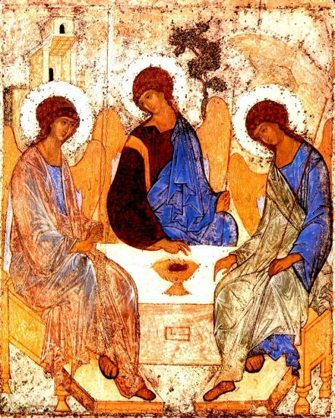

Slide 34
Notre Père :
Messe des Talents

Slide 36
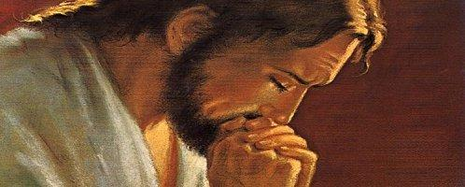

Slide 37
PRIÈRE POUR LA PAIX
Seigneur Jésus Christ, tu as dit à tes apôtres :
« Je vous laisse la paix, je vous donne ma paix » ,
ne regarde pas nos péchés
mais la foi de ton Église :
pour que ta volonté s’accomplisse,
donne-lui toujours cette paix,
et conduis-la vers l’unité parfaite,
Toi qui règnes pour les siècles des siècles.
Amen

Slide 39
AGNUS
(Messe «Bénissez le Seigneur » - Taizé)
Jésus,
tu es le pain de vie. Alléluia.
Partagé entre les frères. Alléluia.
Rompu pour notre communion.
Alléluia, alléluia !

Slide 40
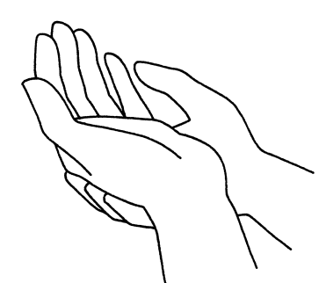
Nous demandons la grâce de la foi pour vivre de l’amour de compassion qui nous donne d’être du Christ
dans un monde qui cherche Dieu.

Slide 41
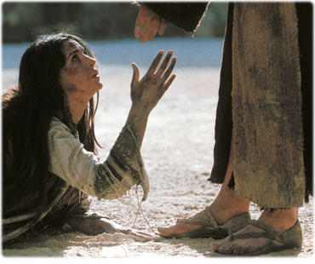

Slide 42
Venez approchons-nous
de la table du Christ, Il nous livre son corps
et son sang. Il se fait nourriture,
pain de Vie Éternelle, nous fait boire à la coupe
des Noces de l'Agneau.
1. La Sagesse de Dieu
a préparé son vin, elle a dressé la table,
elle invite les saints: « Venez boire à la coupe !
Venez manger le pain! Soyez la joie de Dieu,
accourez au festin ! »

Slide 43
Venez approchons-nous
de la table du Christ, Il nous livre son corps
et son sang. Il se fait nourriture,
pain de Vie Éternelle, nous fait boire à la coupe
des Noces de l'Agneau.
2. Par le pain et le vin
reçus en communion, voici le sacrifice
qui nous rend à la Vie. Le sang de l'Alliance
jaillit du cœur de Dieu, quand le Verbe fait chair
s'offre à nous sur la croix.

Slide 44
Venez approchons-nous
de la table du Christ, Il nous livre son corps
et son sang. Il se fait nourriture,
pain de Vie Éternelle, nous fait boire à la coupe
des Noces de l'Agneau.
3. Dieu est notre berger,
nous ne manquons de rien, sur des prés d'herbe fraîche,
il nous fait reposer Il restaure notre âme,
Il nous garde du mal, quand Il dresse pour nous
la table du Salut

Slide 45
Refrain :
Venez approchons-nous
de la table du Christ, Il nous livre son corps et son sang. Il se fait nourriture,
pain de Vie Éternelle, nous fait boire à la coupe
des Noces de l'Agneau.
4. Au cours des premiers temps,
lorsque le juste, Abel, Offrit le sacrifice, signe du don parfait, Par la main de son frère,
son sang fut répandu, Comme un cri d'innocent
préfigurant Jésus.

Slide 46
Refrain :
Venez approchons-nous
de la table du Christ, Il nous livre son corps et son sang. Il se fait nourriture,
pain de Vie Éternelle, nous fait boire à la coupe
des Noces de l'Agneau.
5.
Lorsque Melchisedeq
accueillit Abraham, Lui le roi et grand-prêtre,
adorant le Très-Haut, Annonça l'Alliance
par le pain et le vin : Il bénit Abraham
et fut signe du Christ

Slide 47
Refrain :
Venez approchons-nous
de la table du Christ, Il nous livre son corps et son sang. Il se fait nourriture,
pain de Vie Éternelle, nous fait boire à la coupe
des Noces de l'Agneau.
6.
Dieu entendit la voix
de son peuple en douleur Il envoya Moïse libérer ses enfants. Ils mangèrent la Pâque,
le bâton à la main, Et la manne au désert
comme un pain quotidien.

Slide 48
Refrain.
Venez approchons-nous de la table du Christ, Il nous livre son corps et son sang. Il se fait nourriture, pain de Vie Éternelle, nous fait boire à la coupe des Noces de l'Agneau
7.
Restant le seul témoin au cœur brûlant pour Dieu, Elie fut le prophète de feu et de douceur. C'est grâce au pain des anges qu'il put gravir l'Horeb Et découvrir son Dieu dans un souffle d'amour. 8.
Réjouis-Toi, Sion! Chante Jérusalem! Reçois le sacrifice qui te donne la paix! Dieu te comble de grâce, il vient te visiter Afin de rassembler tes enfants dispersés.

Slide 49
Venez approchons-nous
de la table du Christ, Il nous livre son corps
et son sang. Il se fait nourriture,
pain de Vie Éternelle, nous fait boire à la coupe
des Noces de l'Agneau.
9. Rayonne et resplendis,
Église du Seigneur, Car Il est ta Lumière,
Dieu l'a ressuscité ! Que tout genou fléchisse
au nom de Jésus Christ ! Il nous rend à la Vie par son Eucharistie !

Slide 51
LAISSERONS - NOUS A NOTRE TABLE
Scouarnec – J. Akepsimas
Couplet :
1. Laisserons-nous à notre table
un peu d’espace à l’étranger ? Trouvera-t-il, quand il viendra,
un peu de pain et d’amitié ?
Refrain :
Ne laissons pas mourir la terre, Ne laissons pas mourir le feu, Tendons nos mains vers la lumière Pour accueillir le don de Dieu, Pour accueillir le don de Dieu.
Couplet :
2. Laisserons-nous à nos paroles
un peu de temps à l’étranger ? Trouvera-t-il quand il viendra
un cœur ouvert pour l’écouter ?

Slide 52
Refrain :
Ne laissons pas mourir la terre, Ne laissons pas mourir le feu, Tendons nos mains vers la lumière Pour accueillir le don de Dieu, Pour accueillir le don de Dieu.
Couplets :
3. Laisserons-nous à notre fête
un pas de danse à l’étranger ? Trouvera-t-il, quand il viendra,
des mains tendues pour l’inviter ? 4. Laisserons-nous à nos fontaines
un peu d’eau vive à l’étranger ? Trouvera-t-il quand il viendra
des hommes libres et assoiffés ? 5. Laisserons-nous à nos églises
un peu d’espace à l’étranger ? Trouvera-t-il quand il viendra
des cœurs de pauvres affamés ?

Slide 55
DONNEZ DE LA PAIX, DONNEZ DE LA JOIE
Refrain :
Donnez de la paix,
Donnez de la joie,
Vous verrez fleurir le monde,
L’amour éclatera.
Il suffirait d’un peu de terre
Pour que germe le grain de blé ;
Peut-être de pain partagé
Pour commencer à vivre en frères.
2. Il suffirait d’une hirondelle
Pour cueillir un air de printemps ;
Peut-être d’un rire d’enfant
Pour rendre la journée plus belle.

Slide 56
Refrain :
Donnez de la paix,
Donnez de la joie,
Vous verrez fleurir le monde,
L’amour éclatera.
3. Il suffirait d’un clair d lune
Pour chasser le noir de la nuit;
Peut-être écouter un ami
En faisant taire une rancune.

Slide 57
Refrain :
Donnez de la paix,
Donnez de la joie,
Vous verrez fleurir le monde,
L’amour éclatera.
4. Il suffirait d’un ciel d’étoiles
A celui qui cherche un chemin ;
Peut-être qu’en tendant la main,
Jésus nous invite à la table.
5. Il suffirait d’une eau limpide
Pour que refleurissent les fleurs ;
Peut-être d’un peu de chaleur
Pour réchauffer nos maisons vides.

Slide 58
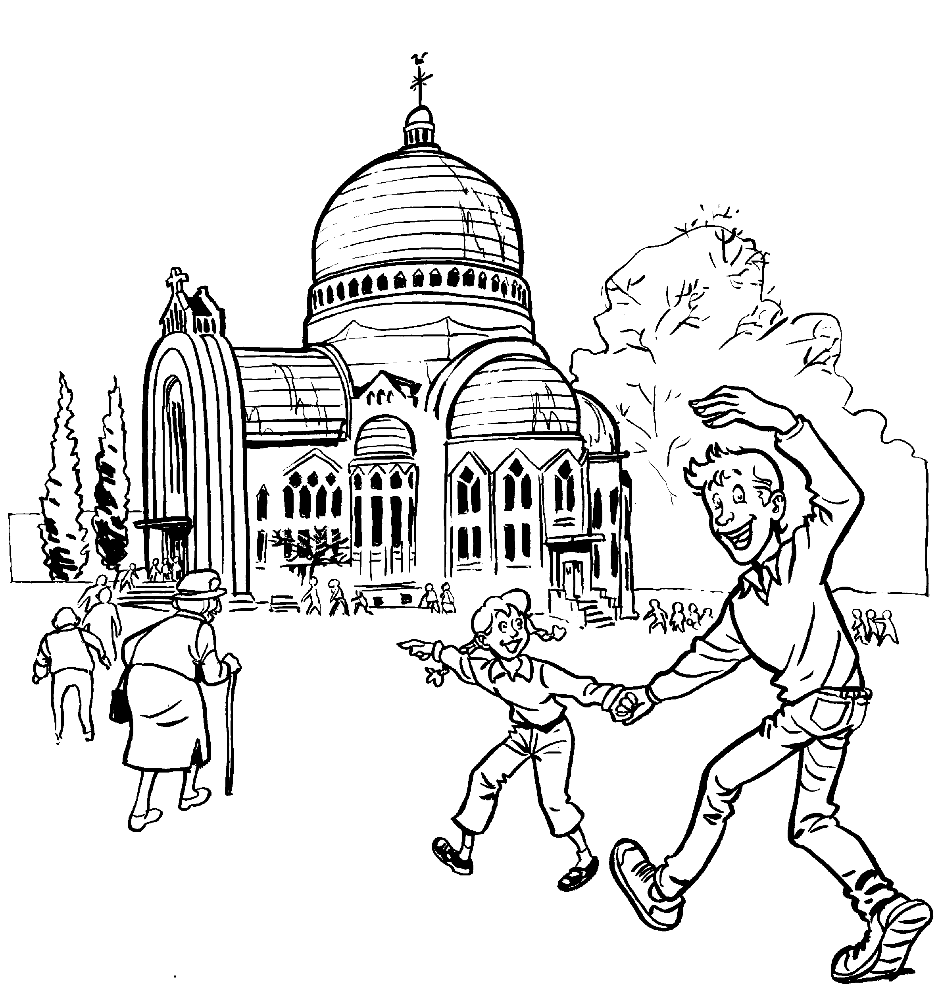
BON DIMANCHE À TOUS !
Les paroles des chants sont disponibles une semaine avant la messe sur notre site internet :
www.chorale-saint-vincent.be

